Slide 1




VIVIR A CONTRA CORRIENTE
JOSE LUIS

Slide 2


Slide 3
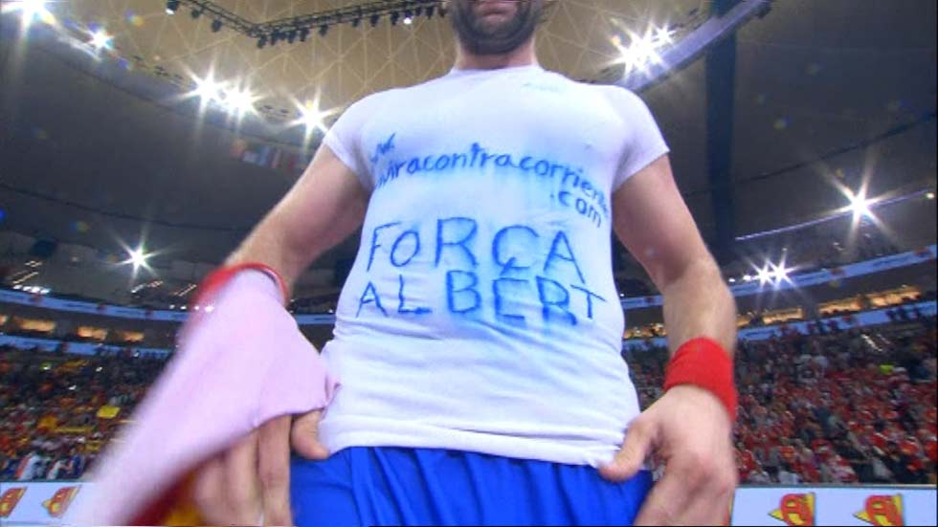

Slide 4

Piloto de un cáncer
Su historia la compartieron todos los medios de comunicación, su libro Piloto de un Cáncer tuvo su puesta de largo en el último San Jordi y Albert y su proyecto de vida eran cada vez más conocidos.
Esta mañana la familia de Albert ha informado de su fallecimiento en la página de Facebook Vivir a Contracorriente. El entierro ser mañana a las 14:00 horas en el tanatorio Escala Dei de Barcelona.

Slide 5
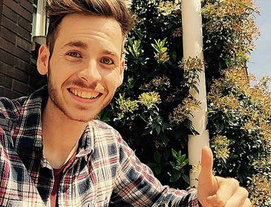

Slide 6
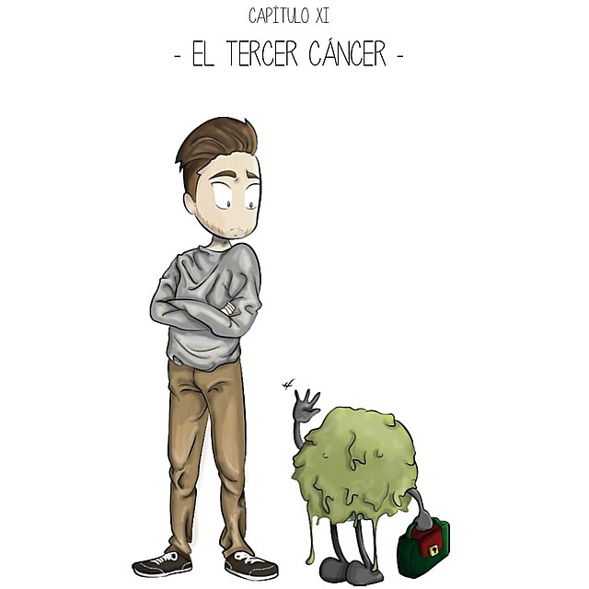

Slide 7

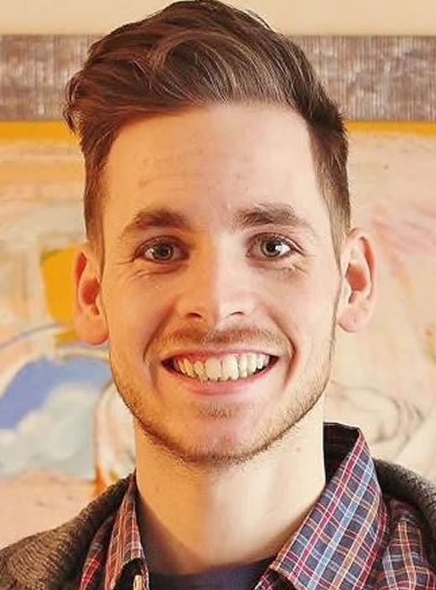

Slide 8
Desde hace pocos días un movimiento en Redes Sociales se ha hecho viral. No es otro que el lema #viviracontracorriente #5000pilotos. Su creador es Albert López, un joven barcelonés de 21 años que ha sabido transformar sus problemas en retos y que, a día de hoy, juega el partido más importante de su vida. Con tres cánceres a sus espaldas -nunca mejor dicho- Albert combate con una sonrisa de oreja a oreja esta dura prueba que le ha tocado. Su historia y su alegato en favor de la vida ha conmovido a muchos deportistas hasta el punto de que se cuentan por miles las muestras de apoyo en facebook, twitter e instagram. De hecho, el propio Albert recibió muestras de cariño de un hispano como Antonio García en el pasado Mundial de Catar 2015.

Slide 9
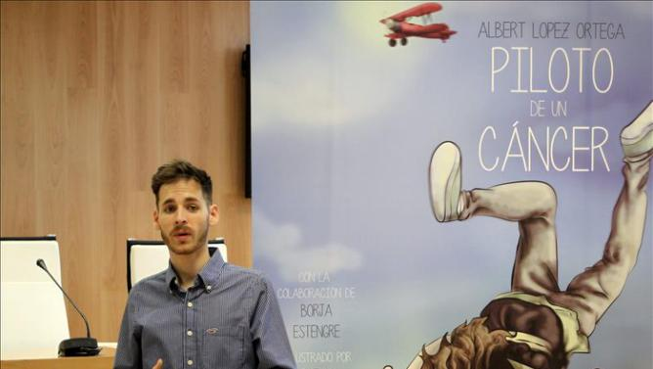

Slide 10
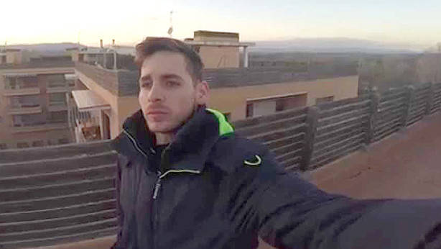

Slide 11

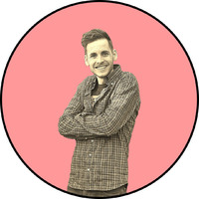




Slide 12
Como él bien cuenta en su página web
www.viviracontracorriente.com, todo ocurrió en 2007 cuando tras jugar un Campeonato de Catalunya de balonmano, una de sus grandes pasiones, sufrió un golpe en la espalda. A raíz de aquello le salió un bulto en la espalda de unos 9cm.
En principio aquel percance no tuvo mayor importancia para Albert ya que el bulto que tenía parecía benigno. Pero tres años más tarde el bulto creció hasta los 17cm y un mes después le diagnosticarían su primer cáncer. El mundo se le vino encima, pero tras varias sesiones de quimo y radio, el tumor se fue y Albert sería Campeón de España con su equipo.

Slide 13
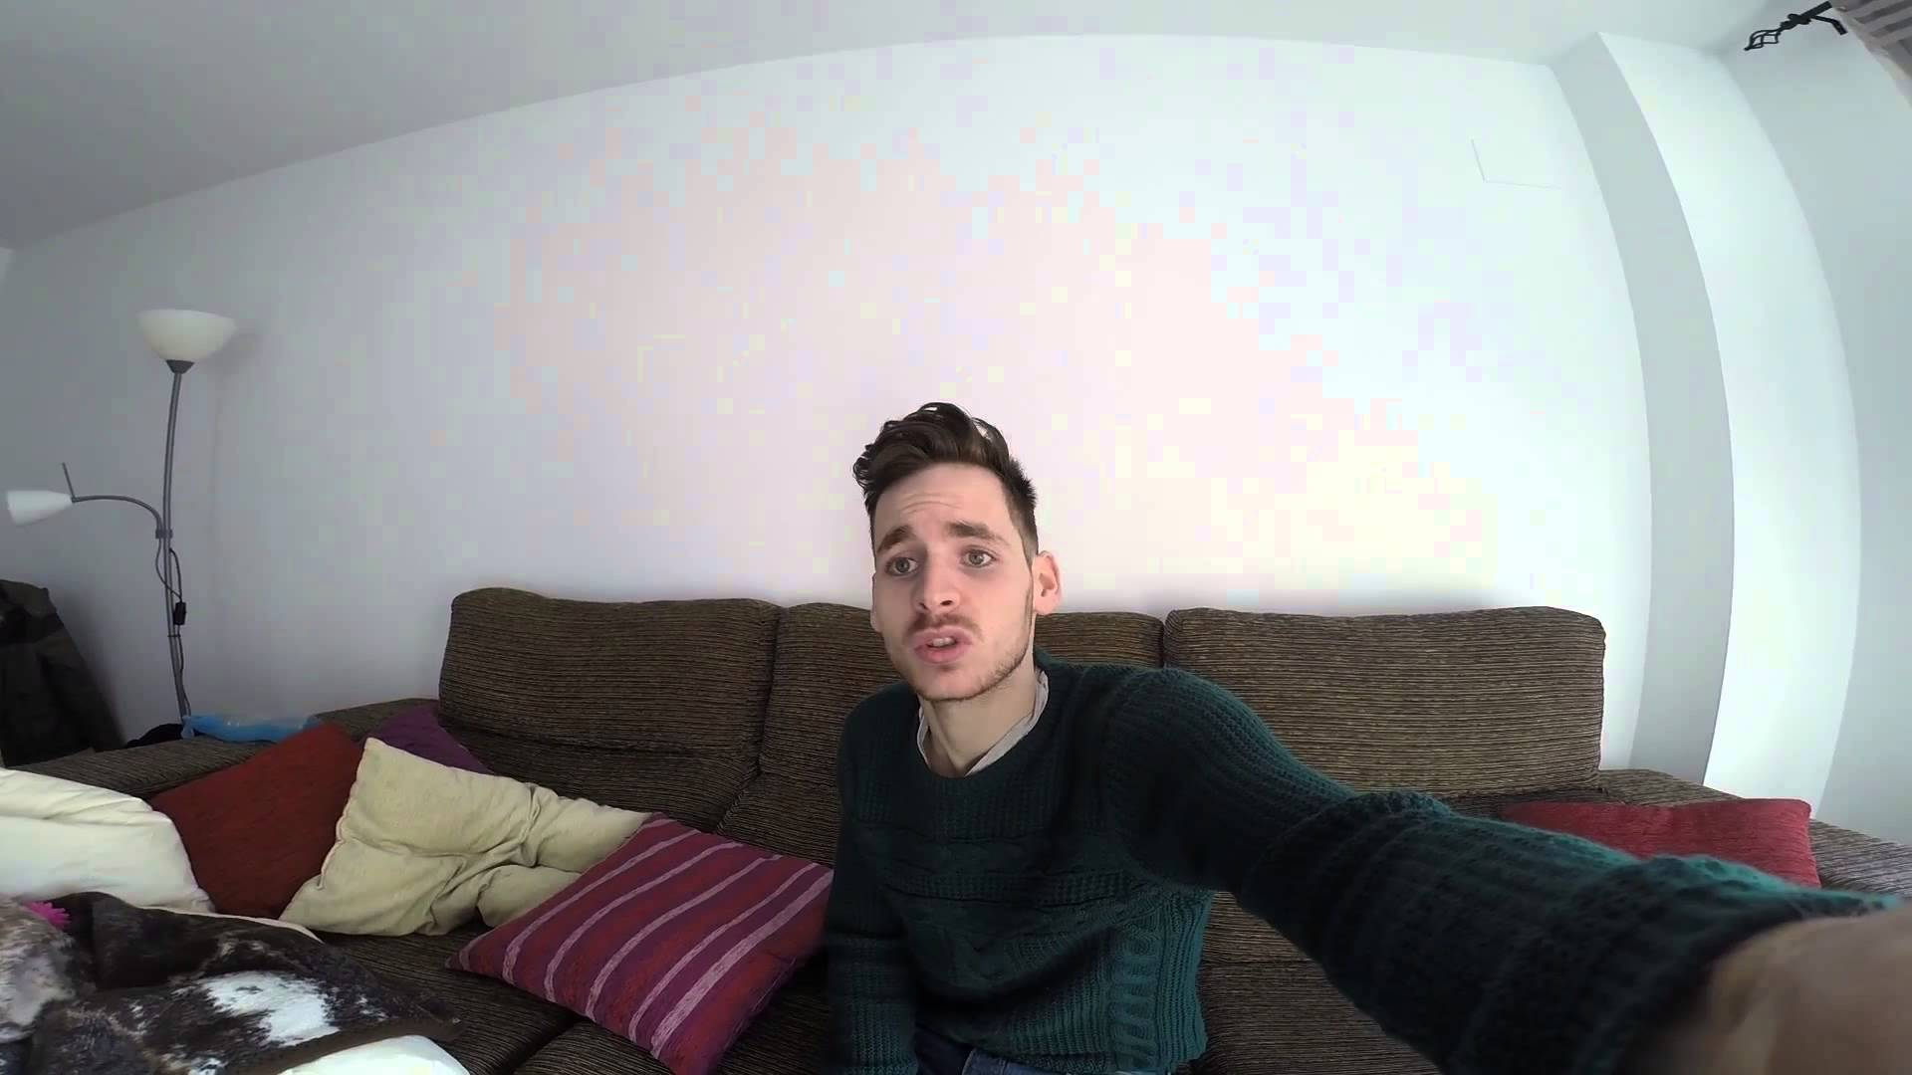

Slide 14
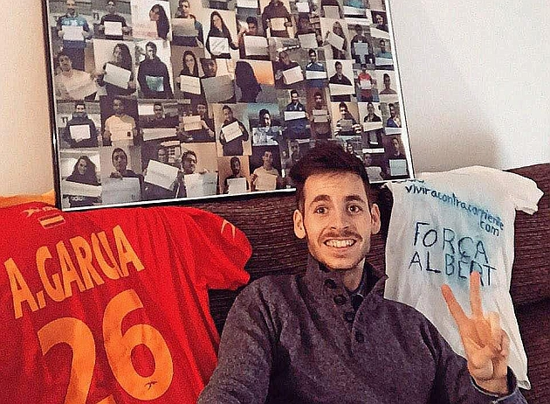

Slide 15
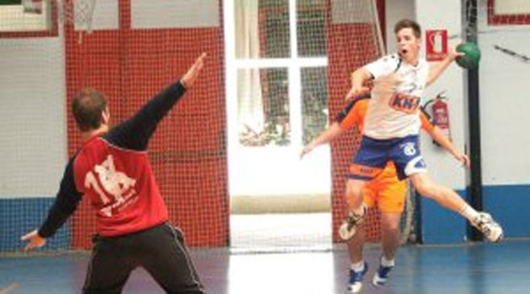

Slide 16


Slide 18
Pero hay veces que la vida es muy injusta con algunas personas. Albert no podía creerlo. El cáncer volvía a aparecer en su vida. Esta vez más fuerte y en el pulmón, una situación que le llevaría a dejar la práctica del balonmano. Eso sí, su gente siempre le apoyó y gracias a la ayuda de sus seres más queridos y a las sesiones pertinentes de quimio, Albert volvió a superar la prueba. Y no sólo eso, Albert entró a la universidad para dedicarse a la arquitectura. Allí conoció a mucha gente que también le aportó fuerza en este camino lleno de espinas.
Sin embargo, el cáncer hizo acto de presencia por tercera vez para desesperación de Albert. Y desde entonces el sueño de la arquitectura también esta paralizado para este joven que, a pesar de los palos recibidos durante los últimos años, no le tiene miedo a la enfermedad. Su valentía, su fuerza y su carisma ha hecho que mucha gente se sienta identificada con él. Porque su problema es el problema de todos, de toda esa gente desconocida que se convierte en héroe, en el verdadero “piloto” de su vida como Albert siempre repite.
Como ocurre en el deporte, podrás ganar o perder, pero has de intentarlo. Así es como Albert entiende esta contienda y así es como nosotros también la entendemos. Desde aquí no podemos hacer otra cosa que apoyarte en esta “guerra” sin cuartel contra un duro rival como lo es el cáncer. Eres un ejemplo para muchos, tanto para los que están inmersos en el fragor de la batalla como para los que la vivimos el envite desde la barrera. ¡Mucha fuerza, Albert! ¡Estamos contigo!

Slide 19


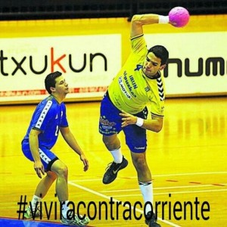

Slide 20
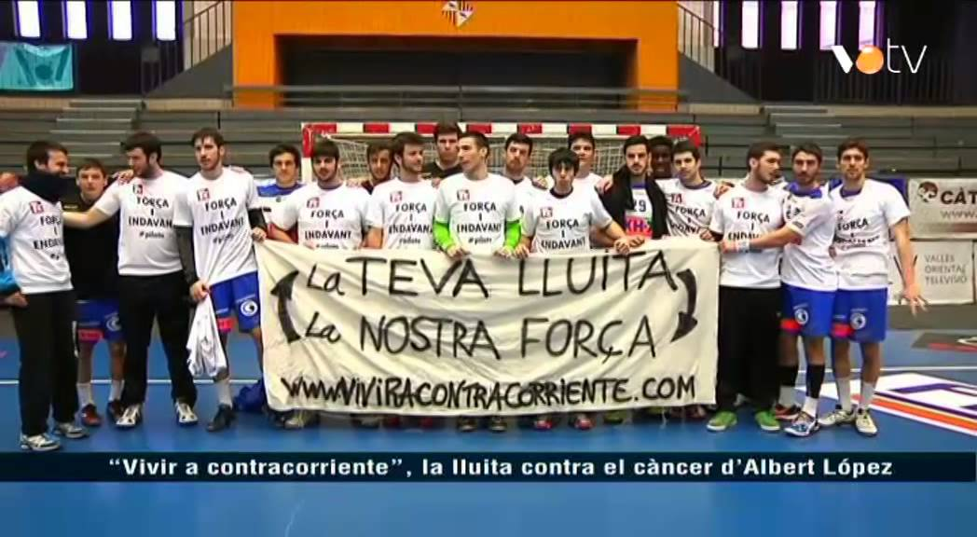

Slide 21
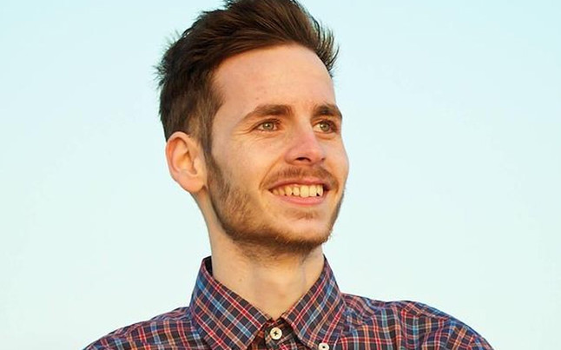

Slide 22
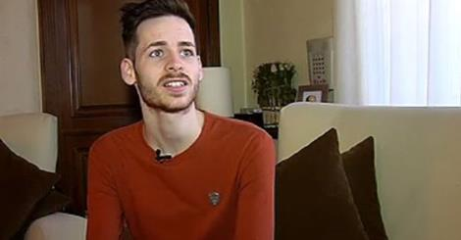

Slide 23
Hoy, 11 de mayo de 2015, se ha conocido la noticia de la muerte de Albert López. Su hermano lo ha confirmado en las Redes Sociales. Albert no ha podido superar el cáncer al que se enfrentaba y ha fallecido en la madrugada de hoy lunes rodeado de sus seres queridos. Descanse en paz. ¡Buen viaje, piloto! ¡Hasta siempre!

Slide 24
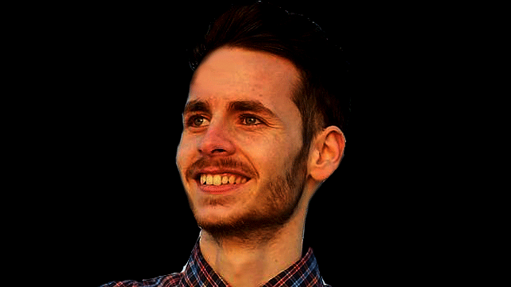

Slide 26
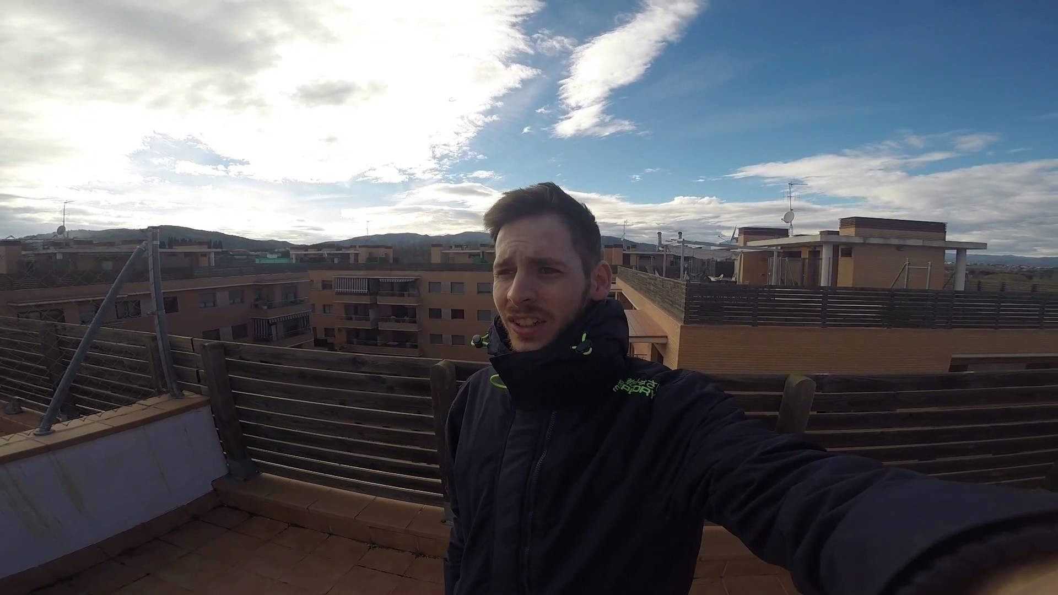

Slide 27


Slide 28


Slide 29

HASTA SIEMPRE

Slide 30


  UN FUERTE
  ABRAZO,
  QUE TENGAS
  UN BUEN DIA
JOSE LUIS

Slide 31







¿Te ha gustado?
Puedes ver más entrando
Aquí
Además puedes recibir powerpoints en tu correo electrónico suscribiéndote aquí:

